Slide 1
BÀI 5: CÁC NGUYÊN TỐ HÓA HỌC VÀ NƯỚC (Thời lượng: 02 tiết)

Slide 2
HOẠT ĐỘNG KHỞI ĐỘNG
- Em hãy cho biết màng sinh chất được cấu tạo từ những hợp chất nào?
- Các hợp chất này được tạo thành từ những nguyên tố hóa học nào?

Slide 3
I. Các nguyên tố hóa học
- CÁC NHÓM SỬ DỤNG KĨ THUẬT KHĂN TRẢI BÀN, HOÀN THÀNH PHIẾU CÂU HỎI SAU RA GIẤY A0 – (thời gian 15p’)
- Các nguyên tố hóa học trong cơ thể sinh vật được chia làm mấy nhóm? Kể tên?
- Cho biết các nguyên tố trong hình 5.2 thuộc nhóm nguyên tố nào? Tổng tỉ lệ phần trăm các nguyên tố C, H, O, N là bao nhiêu và tỉ lệ này có ý nghĩa gì?
- Kể tên một số bệnh do thiếu nguyên tố đại lượng, vi lượng ở sinh vật và cách phòng những bệnh đó?
- Carbon tham gia cấu tạo hợp chất nào trong các hợp chất sau đây: Nước,hidrocloric, protein, lipid, nucleic axid?

Slide 4
I. Các nguyên tố hóa học
1. Các nguyên tố hóa học trong tế bào
- Có khoảng 20 – 25 % các nguyên tố hóa học tồn tại trong tự nhiên là các nguyên tố cần thiết cho sinh vật
Phân loại:
+ Nguyên tố đại lượng
+ Nguyên tố vi lượng

Slide 5
1. Các nguyên tố hóa học trong tế bào
I. Các nguyên tố hóa học
- Phân loại: Chia làm 2 nhóm
+ Nguyên tố đại lượng:VD: C, H, O, N, P, S…
+ Nguyên tố vi lượng: VD: Fe là thành phần quan trọng của hemoglobin; Zn, Cu tham gia cấu tạo nhiều enzim

Slide 6
Một số bệnh ở người và thực vật khi thiếu đi các nguyên tố hóa học

Slide 7
Một số bệnh ở người và thực vật khi thiếu đi các nguyên tố hóa học
Theo em, chúng ta cần lưu ý điều gì:
+ Trong khẩu phần ăn để cung cấp đầy đủ dinh dưỡng cho cơ thể? Vì sao?
+ Trong chăm sóc cây trồng để cây sinh trưởng và phát triển bình thường?

Slide 8
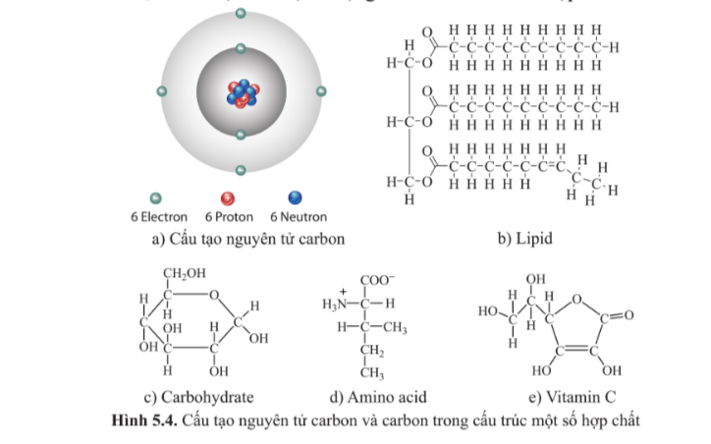
I. Các nguyên tố hóa học
2. Carbon
Quan sát hình 5.4 và cho biết carbon có thể tạo lên loại liên kết và loại mạch gì trong các hợp chất? Từ đó, rút ra vai trò của nguyên tố carbon trong cấu tạo hợp chất của tế bào?

Slide 9
I. Các nguyên tố hóa học
2. Carbon
- Có vai trò:
+ Tạo nên mạch “xương sống” của các hợp chất hữu cơ trong tế bào.
+ Tạo nên sự đa dạng về cấu trúc của các hợp chất.

Slide 10
II. Nước.
Học sinh làm việc nhóm cặp đôi nghiên cứu thông tin trong SGK, quan sát hình 5,5, 5.6, 5.7 và trả lời các câu hỏi sau: (15 phút)
- Các nhà khoa học thường dựa vào dấu hiệu nào để tìm kiếm sự sống ở các hành tinh trong vũ trụ? Vì sao?
- Quan sát hình 5.5 và cho biết tên các nguyên tử và liên kết trong cấu tạo hóa học của phân tử nước?
- Nêu các trạng thái tồn tại của nước? Khi nước bay hơi thì liên kết giữa các phân tử nước thay đổi như thế nào?
- Vì sao nước là “dung môi của sự sống”
- Quan sát hình 5.7 và cho biết nước điều hòa nhiệt độ tế bào và cơ thể như thế nào?

Slide 11
II. Nước.
1. Cấu tạo hóa học và tính chất vật lí, hóa học của nước.
* Cấu tạo: Gồm 1 nguyên tử O và 2 nguyên tử H liên kết với nhau bằng liên kết cộng hóa trị phân cực.
- Tính chất vật lí, hóa học:
+ Nước có 3 trạng thái tồn tại: Rắn, lỏng, khí.
+ Là phân tử phân cực có khả năng hình thành liên kết hydrogen với nhau và với nhiều hợp chất khác.

Slide 12
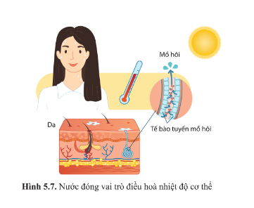
II. Nước.
2. Vai trò của nước:
- Quan sát hình và kể tên vai trò của nước?
- Đưa ra 1 ví dụ về phản ứng hóa học trong tế bào hoặc cơ quan có sự tham gia của nước?

Slide 13
VẬN DỤNG
- Tại sao hàng ngày chúng ta phải uống đầy đủ nước? Cơ thể có biểu hiện gì khi bị mất nhiều nước?
- Nêu biện pháp khi cơ thể mất nước do bị sốt cao, tiêu chảy?

Slide 14
VẬN DỤNG
Quan sát hình ảnh bên và cho biết: việc ghi thành phần độ đạm trên bao bì của mắm có ý nghĩa gì với người tiêu dùng?
- Em hãy lấy 1 ví dụ minh họa khác.

